Slide 1
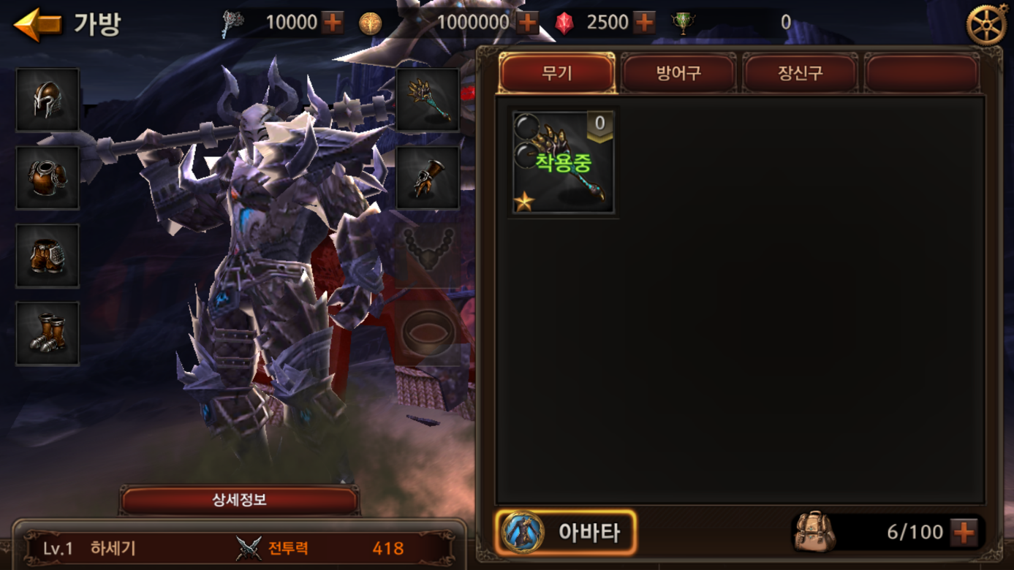
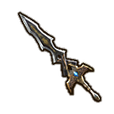
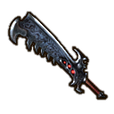
아그문트의 용암 대검
기타
세트
+20
+20
+20
+10
+20
강화 단계
LEVEL 15 / 20
기본 옵션
공격력
치명타 세기
123,456,789
+75%
세트
세트
12,345▲
12,345▲
랜덤 옵션
공격력
치명타 확률
치명타 세기
123,456,789
+15%
+10%
합성
+10
세트
승급
룬 옵션
공격력 + 25,000
변경
세트
버서커 불멸 세트
2세트 : 공격력 +200
3세트 : 치명타확률 +3%
5세트 : 회피율 +5%
버서커 불멸 세트
2세트 : 공격력 +200
3세트 : 치명타확률 +3%
5세트 : 회피율 +5%
분해
비어 있음
장착
세트 효과
불멸의 버서커 세트
2세트 : 공격력 +200
3세트 : 치명타확률 +3%
5세트 : 회피율 +5%
LEVEL 50 (2000) 캐릭터 닉네임
판매
상세 정보
66%
전투력
공격력
1,234,567
1,234,567
생명력
방어력
1,234,567
1,234,567
+
일괄분해
일괄판매
8 / 200
강화
해제

Slide 2
아이템 승급
기타
세트
승급 대상 아이템 선택
+20
+20
+10
+20
대상 아이템
승급 아이템
+20
+0
세트
세트
12,345▲
12,345▲
+10
세트
아그문트의 용암 대검
아그문트의 용암 대검
공격력
12,345
공격력
25,000
▲ 12,655
치명타 세기
100%
치명타 세기
125%
▲ 25%
세트
승급 비용 정보
버서커 불멸 세트
2세트 : 공격력 +200
3세트 : 치명타확률 +3%
5세트 : 회피율 +5%
버서커 불멸 세트
2세트 : 공격력 +200
3세트 : 치명타확률 +3%
5세트 : 회피율 +5%
/
보유 승급 아이템
필요 승급 아이템
255
350
보유 골드
/
필요 골드
1,000,000
999,000
LEVEL 50 (2000) 캐릭터 닉네임
상세 정보
66%
아이템 승급
전투력
공격력
1,234,567
1,234,567
생명력
방어력
1,234,567
1,234,567
8 / 200
+
일괄분해
일괄판매

Slide 3
기타
세트
승급성공
+20
+20
+20
+10
세트
세트
12,345▲
12,345▲
+0
+10
세트
세트
아그문트의 용암대검
버서커 불멸 세트
2세트 : 공격력 +200
3세트 : 치명타확률 +3%
5세트 : 회피율 +5%
확 인
LEVEL 50 (2000) 캐릭터 닉네임
상세 정보
66%
전투력
공격력
1,234,567
1,234,567
생명력
방어력
1,234,567
1,234,567
8 / 200
+
일괄 분해
일괄 판매

